Slide 1

CRIAÇÃO DE UMA Linguagem de programação
Motivações, curiosidades, etc.

Slide 2


MOTIVAÇÃO
O que me motivou?
Por que Hollow Knight?
A escolha do tema de Hollow Knight foi baseada em gostos pessoais pelo jogo. Criar uma linguagem de programação capaz de identificar se um inimigo morreu após alguns ataques é algo funcional.
Hollow Knight é um jogo repleto de funcionalidades, mecânicas e inimigos. Fazer uma linguagem capaz de identificar isso é algo desafiador.

Slide 3
CARACTERÍSTICAS
PROGRAMA | CONDICIONAIS | GAMELOOP | FUNÇÕES | RESULTADO
O programa sempre deve ser iniciado pela declaração de variáveis começando com “soul” e finalizando com “eaten” | A condicional da linguagem simula um “if”, onde entrará apenas se a condição seguida por “lifeislessthan” que indica se a vida do inimigo é menor que o número a seguir. | Os loops funcionam similarmente ao “While”, em que há uma condição de parada. | Há criãção e chamada de funções. A criação é feita com a palavra inicial “interaction” e a chamada com a palavra “action”. | O resultado que será printado no terminal é a condição da vida do inimigo “ALIVE” ou “DEAD” e a vida dele caso ainda esteja vivo.
01 | 02 | 03 | 04 | 05

Slide 4
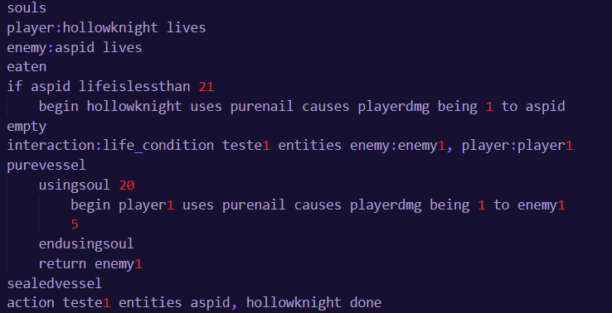
EXEMPLOS
No exemplo ao lado há algumas coisas que devem ser notadas:
Há a declaração de duas variáveis hollownight e aspid dos tipos player e enemy, respectivamente;
Há uma condicional que será executada somente se a vida de aspid for menor que 21, sendo esse um valor implícito no código do compilador;
Há uma criação de função em “interaction” de nome “teste1” que irá ser responsável por atribuir o ataque de player1 à enemy1;
Ainda na função teste1, ela utiliza um gameloop que irá rodar 20/5 vezes, realizando sempre um ATAQUE que é indicado sempre por begin.
No fim, a função teste1 é chamada e seu valor retornado, sendo este a vida resultante do inimigo e seu estado DEAD ou ALIVE.

Slide 5
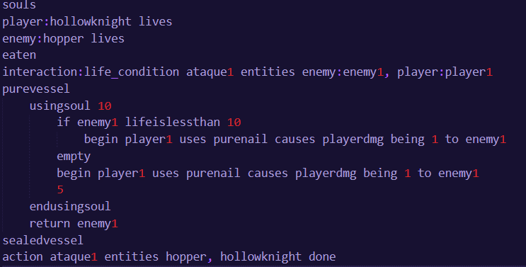
EXEMPLOS
No exemplo ao lado há algumas coisas que devem ser notadas:
Há a declaração de duas variáveis hollownight e hopper dos tipos player e enemy, respectivamente;
Há uma criação de função em “interaction” de nome “ataque1” que irá ser responsável por atribuir o ataque de player1 à enemy1;
Ainda na função ataque1, ela utiliza um gameloop que irá rodar 10/5 vezes, realizando sempre um ATAQUE que é indicado sempre por begin.
Dentro desse loop, há uma condicional que será executada somente se a vida de hopper for menor que 10, sendo esse um valor implícito no código do compilador;
No fim, a função ataque1 é chamada e seu valor retornado, sendo este a vida resultante do inimigo e seu estado DEAD ou ALIVE.

Slide 6

CURIOSIDADES
01
02
03
Desenvolvimento
Música
Tempo
O jogo Hollow Knight foi desenvolvido por apenas 3 pessoas e é o jogo indie com o maior número de jogadores e o mais conhecido no ramo.
A música e trilha sonora do jogo foi composta por exclusivamente uma única pesosa, sendo esta Christopher Larkin.
O jogo começou a ser desenvolvido em 2013 e foi publicado em 2017/18, um tempo consideravelmente curto considerando os detalhes do jogo e quantas pessoas trabalharam nele.

